Slide 1


Taller de Programación
Imagen obtenida de: https://www.pixelstalk.net/wp-content/uploads/images6/Abstract-Wallpaper-HD-Free-download.png

Slide 2

Dudas de la clase anterior
#
0
Operadores aritméticos
Operadores lógicos
Salida con formato
Especifica-dores de formato
Imagen obtenida de: https://insights.dice.com/wp-content/uploads/2018/01/Freelance-Developer-Dice.jpeg

Slide 3
Dudas de la clase anterior
#
0
Operadores aritméticos
Operadores lógicos
Salida con formato
Especifica-dores de formato
Imagen obtenida de: https://insights.dice.com/wp-content/uploads/2018/01/Freelance-Developer-Dice.jpeg

Slide 4
Dudas de la clase anterior
#
0
Operadores aritméticos
Operadores lógicos
Salida con formato
Especifica-dores de formato
Imagen obtenida de: https://insights.dice.com/wp-content/uploads/2018/01/Freelance-Developer-Dice.jpeg

Slide 5
Dudas de la clase anterior
#
0
Operadores aritméticos
Operadores lógicos
Salida con formato
Especifica-dores de formato
Imagen obtenida de: https://insights.dice.com/wp-content/uploads/2018/01/Freelance-Developer-Dice.jpeg

Slide 6
Estructuras Secuenciales (II)
Semana 02 – Sesión 04

Slide 7

Conocimientos previos
Observa la imagen y completa la tabla:
Proceso CalculoPromedio
Definir numeroHijos, mesesTrabajo Como Entero
Definir bono Como Real
Escribir "Ingrese número de hijos: "
Leer numeroHijos
Escribir "Ingrese número meses en la empresa: "
Leer mesesTrabajo
// validamos los datos ingresados
Si mesesTrabajo > 6 Y numeroHijos > 0 Entonces
Escribir "Recibe bono de escolaridad"
bono = 600
Si (numeroHijos > 2) Entonces
bono = redon(bono + bono * 0.35)
FinSi
FinSi
FinProceso
Color | Tipo de elemento
Notes:
Respuestas:
Comentario
Operador relacional
Operador lógico
Operador aritmético
Función matemática

Slide 8

Logro de aprendizaje
Al finalizar la sesión, el estudiante desarrolla programas utilizando estructuras secuenciales mediante el uso del IDE Java para resolver problemas sencillos con operaciones lógicas y relacionales.
Imagen obtenida de: https://img.freepik.com/free-vector/clever-man-student-standing-books-stack-with-flag-self-learning-personal-improvement-knowledge-obtaining-educational-achievement_335657-3461.jpg

Slide 9
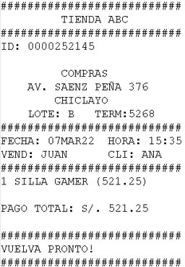

Utilidad
¿Qué muestra la imagen?
¿Has visto este tipo de reportes? ¿En qué casos?
¿Cómo crees que se genera este tipo de reportes?
¿Consideras que son útiles/prácticos?
Programar usando estructuras secuenciales la entrada y salida de datos para elaborar un reporte con formato.
Notes:
Respuestas que deben buscarse:
Elaborar un plan de solución.
En una secuencia de instrucciones o algoritmo.
Solucionar el problema.
Java
Utilidad: Programar instrucciones utilizando el lenguaje Java para resolver un problema.

Slide 10
1
Clase Math
2
Comentarios en línea y bloque
3
contenido
Práctica

Slide 11
1
Clase Math
2
Comentarios en línea y bloque
3
contenido
Práctica

Slide 12
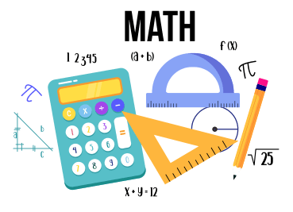
Clase Math
1
Clase Math
Biblioteca matemática de Java.
Definida en el paquete java.lang
Contiene diversos métodos para operaciones matemáticas: básicas, logarítmicas, trigonométricas, hiperbólicas y angulares.
Imagen obtenida de: https://www.creativefabrica.com/wp-content/uploads/2022/09/28/Cartoon-maths-elements-background-educa-Graphics-39463579-1.png

Slide 13
Clase Math. Principales métodos.
1
Clase Math
Método​ | Descripción​
sqrt()​ | Devuelve la raíz cuadrada​
abs()​ | Devuelve el valor absoluto​
pow(a,b)​ | Devuelve la potencia de a elevado a la b​
round()​ | Devuelve el valor redondeado​
min(a,b)​ | Devuelve el menor entre a y b​
max(a,b)​ | Devuelve el mayor entre a y b​
random()​ | Devuelve un número aleatorio​

Slide 14
Clase Math. Ejemplos.
1
Clase Math
System.out.println("Raíz cuadrada de 28 = " + Math.sqrt(28)); System.out.println("Valor absoluto de -16 = " + Math.abs(-16)); System.out.println("12 elevado a la potencia 6 = " + Math.pow(12, 6)); System.out.println("Redondear 46.78 = " + Math.round(46.78)); System.out.println("El menor valor entre 456 y 72 = " + Math.min(456, 72)); System.out.println("El mayor valor entre 456 y 72 = " + Math.max(456, 72)); System.out.println("Un valor aleatorio = " + Math.random());
Salida:
Raíz cuadrada de 28 = 5.291502622129181
Valor absoluto de -16 = 16
12 elevado a la potencia 6 = 2985984.0
Redondear 46.78 = 47
El menor valor entre 456 y 72 = 72
El mayor valor entre 456 y 72 = 456
Un valor aleatorio = 0.3819899261140214

Slide 15
1
Clase Math
2
Comentarios en línea y bloque
3
contenido
Práctica

Slide 16
Comentarios
2
Comentarios en línea y bloque
Los comentarios son palabras que las personas leen, pero que el compilador ignora.
Los comentarios ayudan a que el código sea legible y comprendido por quien lo lee.
También ayudan en la documentación del código.
Existen tres tipos de comentarios en Java:
// → De una sola línea
/* */ → De múltiples líneas.
/** */ → De documentación (usado por herramienta javadoc).

Slide 17
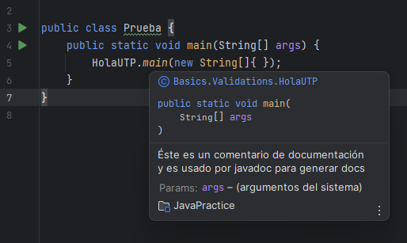
Comentarios. Ejemplo.
2
Comentarios en línea y bloque
/* Éste es un comentario de múltiples líneas. */ public class HolaUTP { /** * Éste es un comentario de documentación * y es usado por javadoc para generar docs * @param args (argumentos del sistema) */ public static void main(String[] args) { // Éste es un comentario de una sola línea System.out.println("Hola UTP!"); } }

Slide 18
1
Clase Math
2
Comentarios en línea y bloque
3
contenido
Práctica

Slide 19

Ejercicio 1
3
Práctica
Implementar un programa que calcule la distancia que recorre la luz en N días, sabiendo que en un segundo la luz viaja a 299792458 m/s.
Leer el número de días utilizando la clase Scanner.
Crear una constante para almacenar la velocidad de la luz.
Mostrar el resultado utilizando salida con formato.
Imagen obtenida de: https://images.immediate.co.uk/production/volatile/sites/25/2022/05/GettyImages-1191009006-98c97f3.jpg?quality=90&resize=980,654

Slide 20
Ejercicio 2
3
Práctica
Implementar un programa que genere una boleta de venta similar a la mostrada (salida con formato).
Debe solicitar mediante Scanner, los siguientes datos: nombre de cliente, nombre del producto, precio y cantidad comprada.
Si el cliente se llama ANA o JUAN, realizar un descuento del 5% (String.equals)
Si el nombre del producto contiene la palabra GAMER, realizar adicionalmente un descuento de 2% (String.contains).
Deben ingresarse los datos de dos productos distintos.

Slide 21

Tarea grupal
Implementar un programa que imprima un boleto de viaje interprovincial.
Implementar un programa que imprima una boleta de pago, incluyendo descuentos, subtotal y total.
Implementar un programa que imprima un ticket de operación de un agente bancario.
Condiciones:
Los datos deben ser leídos de teclado usando Scanner.
Deben utilizarse todos los tipos de datos primitivos.
Hacer uso de los métodos toUpperCase() y toLowerCase() de la clase String.
Indicaciones
Grupos: 3 integrantes (máximo)
Entregables: a). Video de 3 minutos (máximo) explicando las soluciones propuestas; b). Archivo ZIP conteniendo el Proyecto java con las soluciones.
Cada integrante aparecerá en el video explicando un ejercicio.
Luego de la explicación de cada solución, se deberá introducir un cambio en el código que genere un resultado incorrecto (explicar los resultados).

Slide 22

Resumen de la sesión
¿Qué tipos de comentarios podemos agregar a nuestro código? Explicar.
¿Cuál es la utilidad de los operadores relacionales y lógicos?
¿Qué tipos de operaciones podemos realizar con la clase Math?
Imagen obtenida de:
https://dpemfoco.com.br/wp-content/uploads/2019/08/Departamento-de-Pessoal-em-Foco-Checklist-Check-list-Checklists.png

Slide 23

Bibliografía
Tanenbaum & Van Steen (2008). Algoritmos y Estructuras de Datos - Principios y Paradigmas, 2da Edición. Pearson Education​.
Khalid A. Mughal & Rolf W. Rasmussen (2017). A Programmer’s guide to Java SE 8 Oracle Certified Associate.
Schildt, Herbert (2019). A Java Beginner’s Guide Eighth Edition. Oracle Press.
Schildt, Herbert (2019). Java The Complete Reference Eleventh Edition. Oracle Press.
Imagen obtenida de:
https://pngimg.com/d/book_PNG51088.png

